Slide 1
Jan Hus, husitství

Slide 2
Jan Hus
kritik katolické církve – zejména prodeje odpustků (od roku 1412), oblíbený kazatel v Betlémské kapli
za vlády Václava IV.
rektor Karlovy univerzity
uvržen do klatby, odchod na venkov
upálen jako kacíř 6. července 1415 v Kostnici

Slide 3
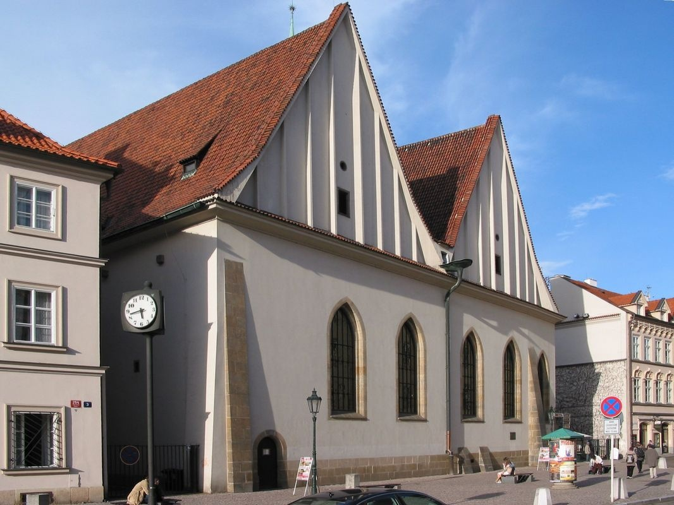
kaple Betlémská
http://cs.wikipedia.org/wiki/Betl%C3%A9msk%C3%A1_kaple

Slide 4
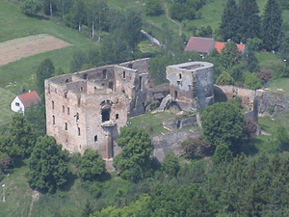
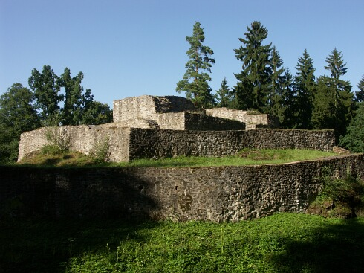
Kozí Hrádek (Táborsko) http://www.jiznicechy.org/cz/index.php?path=hrad/kozihrad.htm
Krakovec (Rakovnicko)
http://www.krakovec.cz/historie.htm

Slide 5
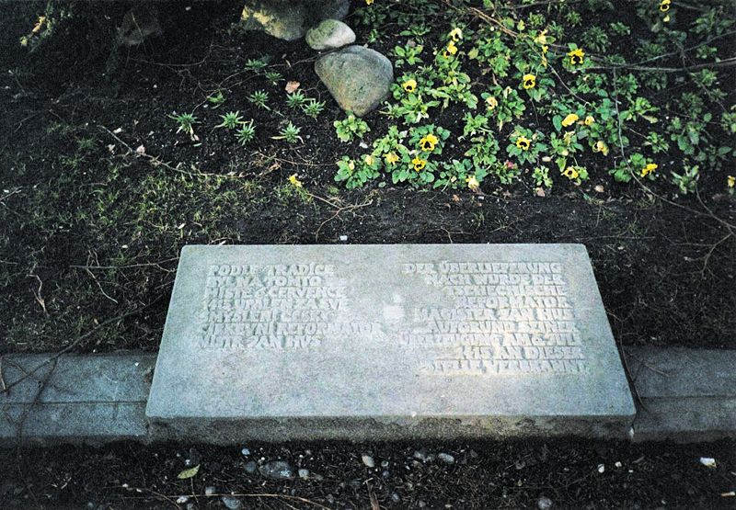
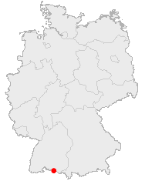
Kostnice / Konstanz na březích Bodamského jezera
http://cs.wikipedia.org/wiki/Soubor:Kostnice,_pametn%C3%AD_deska_Jana_Husa.jpg
http://cs.wikipedia.org/wiki/Kostnice_%28m%C4%9Bsto%29

Slide 6
Začátek revoluce
první pražská defenestrace 1419 (novoměstská radnice na Karlově náměstí)
16. srpna 1419 umírá Václav IV. – údajně po oznámení o defenestraci, ve skutečnosti o něco později neměl dědice, nástupcem mladší bratr Zikmund Lucemburský
1420 vybudován Tábor, táborité
vojenští velitelé Jan Žižka, po jeho smrti 1424 Prokop Holý
papež a císař Zikmund Lucemburský – křížové výpravy proti husitům – celkem 1420 – 1433 (celkem 5 výprav)
husité vždy vítězí, vozové hradby, pěší vojska proti těžkopádným obrněným rytířům

Slide 7
16. 8. 1419 Václav IV. zemřel na Novém Hradě u Kunratic Druhá Václavova manželka Žofie nechala pohřbít jeho pozůstatky v klášteře na Zbraslavi
klášter byl však za husitských válek (10. srpna 1420) husity pod vedením plzeňského kněze Václava Korandy vypleněn a královo tělo dokonce vytaženo z hrobu
teprve v roce 1424 byl Václav slavnostně uložen v hrobce českých králů pod svatovítským chrámem po boku Karla IV.

Slide 8
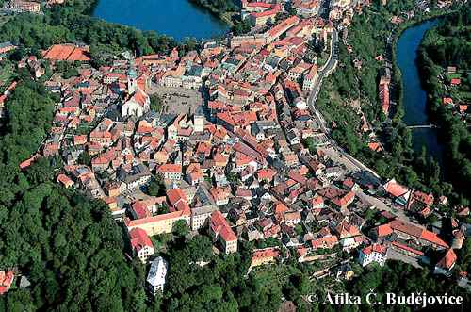
http://www.zamky-hrady.cz/3/tabor.htm

Slide 9
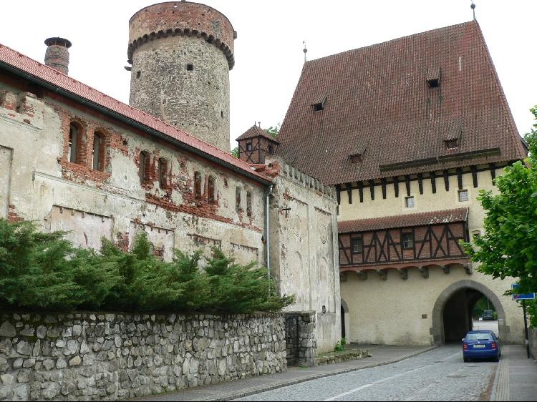
http://www.kemporion.cz/kemp-a-okoli.html

Slide 10
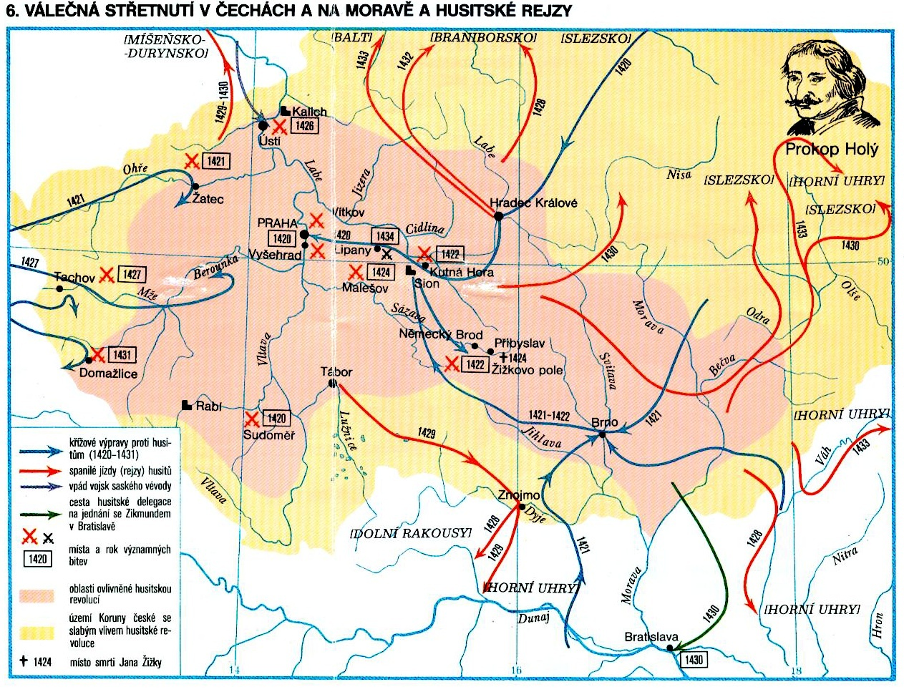
Kartografie Praha: Středověk, dějepisné atlasy pro základní školy a víceletá gymnázia, str. 39

Slide 11
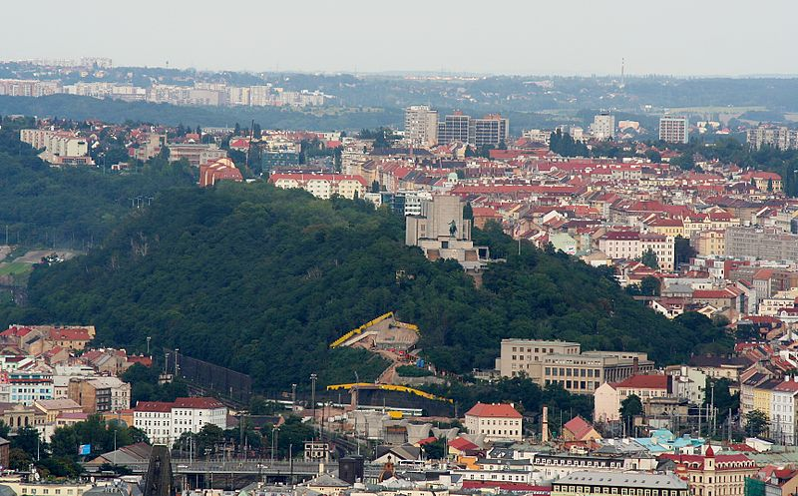
Vítkov, Žižkov - 1. křížová výprava 1420, vedl sám Zikmund
http://cs.wikipedia.org/wiki/N%C3%A1rodn%C3%AD_pam%C3%A1tn%C3%ADk_na_V%C3%ADtkov%C4%9B

Slide 12
strategické místo vrch Vítkov – tudy se husité zásobili potravinami
Žižka se opevnil na vrchu Vítkově a odrážel útoky křižáků
křižáci byli zároveň napadeni z boku
Zikmund pochopil, že se mu nepodaří Prahu rychle dobýt
Zikmund se přesto nechal korunovat českým králem – nehodlal se vzdát českého království

Slide 13
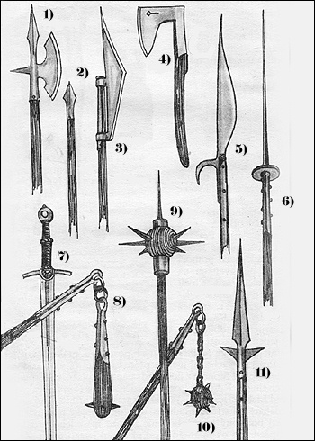
1) halapartna,2) kopí,
3) sudlice,4) sekyra,
5) sudlice, 6) šídlo,
7) meč, 8) cep,
9) kropáč, 10) řemdih, 11) sudlice ušatá
http://www.husitstvi.cz/vyzbroj1.php

Slide 14
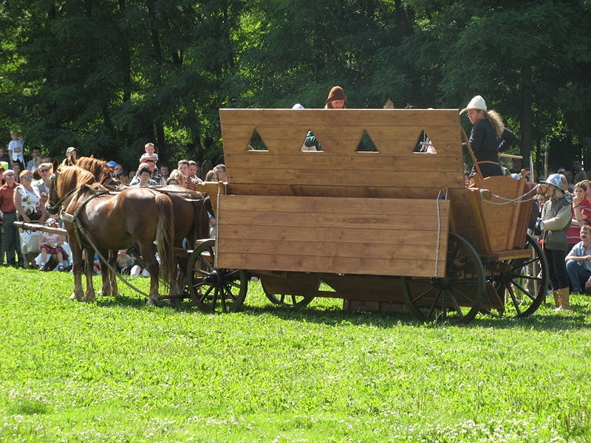
Vozová hradba
http://cs.wikipedia.org/wiki/Husitsk%C3%BD_bojov%C3%BD_v%C5%AFz

Slide 15
Program husitů = tzv. čtyři pražské artikuly
svoboda kázání
přijímání svátosti podobojí
odnětí majetku a světské moci církvi
spravedlivé potrestání těžkého hříchu bez ohledu na postavení člověka

Slide 16
Boj s panskou jednotou
bitva u Lipan 1434 – mezi radikálními husity (chtěli dále bojovat) a panskou jednotou (umírnění husité a katolíci)
prohra radikálních husitů, smrt Prokopa Holého
jednání s koncilem v Basileji
1436 basilejská kompaktáta – povoleno přijímání pod obojí - konec husitských válek, Zikmund korunován na českého krále, 1437 umírá

Slide 17
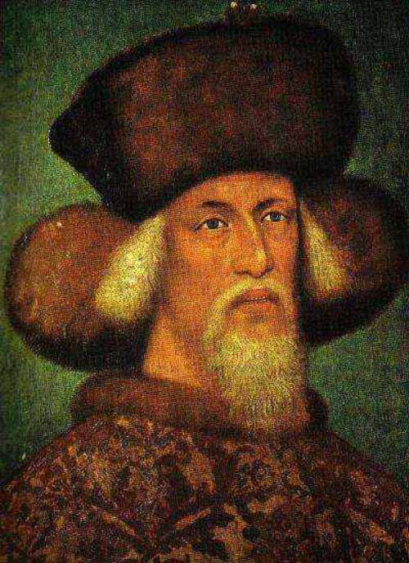
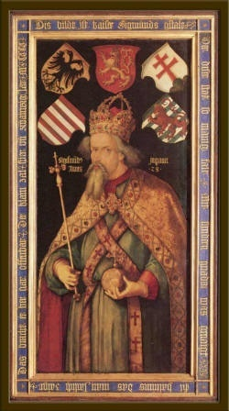
Zikmund Lucemburský (14. února 1368 Norimberk – 9. prosince 1437 Znojmo)
http://www.cojeco.cz/index.php?detail=1&id_desc=108653&s_lang=2
http://cs.wikipedia.org/wiki/Zikmund_Lucembursk%C3%BD

Slide 18
Důsledky husitských válek
upevnění moci stavů – zemské sněmy
panský stav - vysoká šlechta
rytířský stav - nižší šlechta (rytíři, zemané)
městský stav (královská města)
církev ztrácí část majetku a moci
zničení klášterů a kostelů
úpadek hospodářství a vzdělanosti

